Slide 1
UỶ BAN NHÂN DÂN TP. QUY NHƠN
TRƯỜNG TIỂU HỌC NHƠN LÝ
CHÀO MỪNG QUÝ THẦY CÔ VỀ THĂM LỚP M
MÔN: Tiếng Việt
Giáo viên: Dương Thị Thu Hiền
Lớp: 2D
Notes:
Kính chào quý thầy cô đã đến dự giờ thăm lớp ngày hôm nay. Để không khí giờ học hôm nay them sôi nổi. Các em hãy vận động theo bài hát Bắc Kim Thang dân ca Nam Bộ

Slide 3
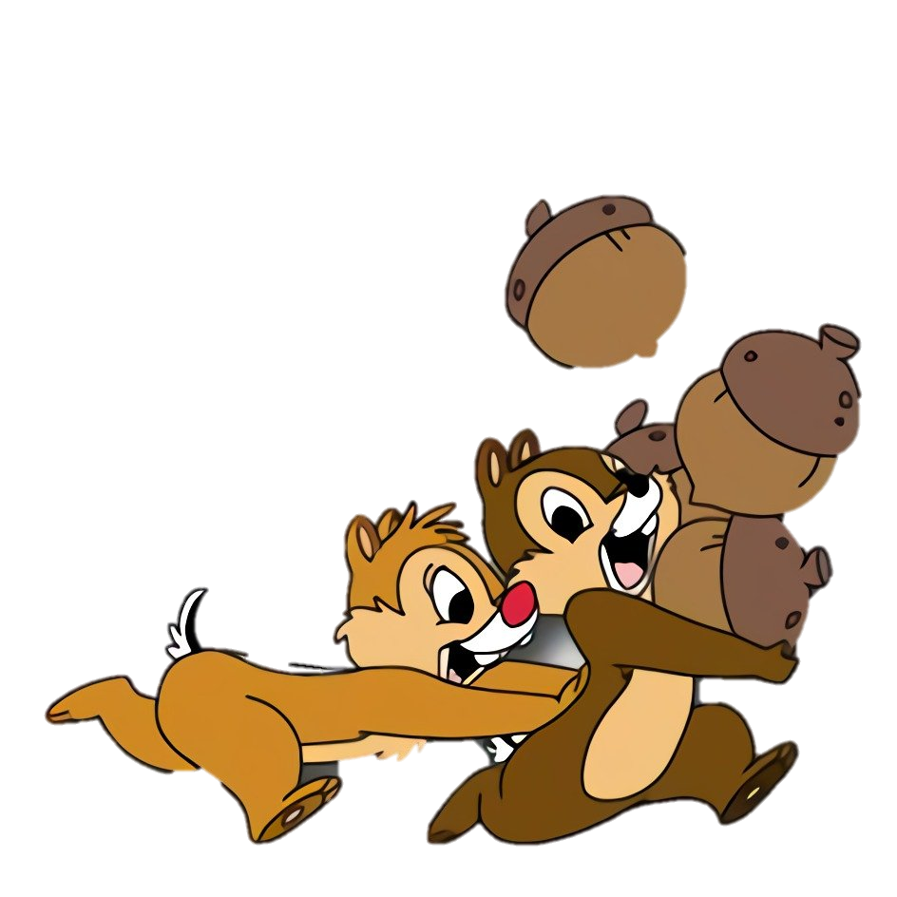
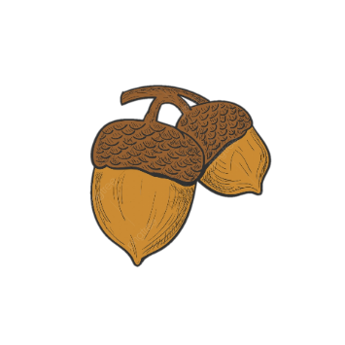
Trò chơi
THỢ SĂN HẠT DẺ
Notes:
Vừa rồi các em vừa vận động theo nhạc rất là dễ thương, vui tươi. Cô có lời khen dành cho cả lớp. Trước khi bước vào tiết học ngày hôm nay các em cùng đến với trò chơi có tên Thợ săn hạt dẻ. Môi câu trả lời đúng của các em sẽ mang về cho chú sóc them hạt dẻ. Các em đã sẵn sàng chưa nào.Nào các em hãy chú ý lắng nghe các câu hỏi của trò chơi nhé! Câu hỏi đầu tiên

Slide 4
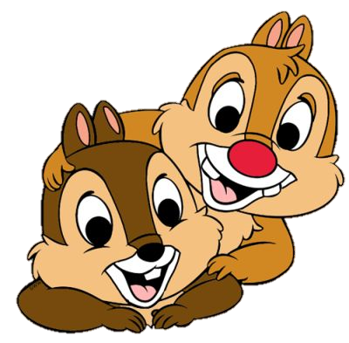
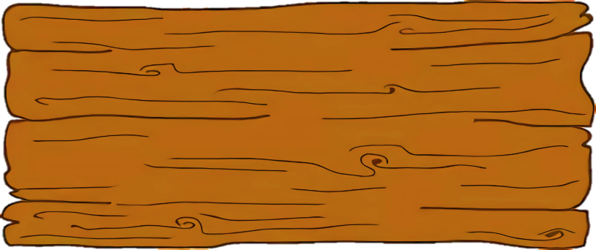
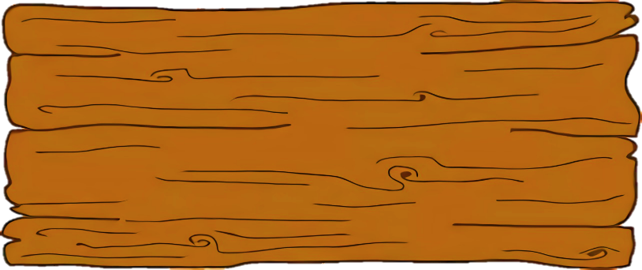
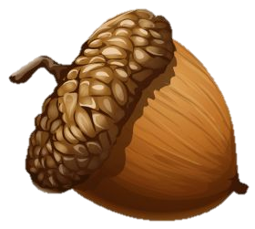
bư
Bài đọc “Sư tử xuất quân” thuộc chủ điểm nào?
A
B
Thế giới rừng xanh
Những người bạn nhỏ
C
D
Muôn loài sống chung
Thế giới loài chim
Notes:
Thời gian suy nghĩ dành cho các em. Các em đã có câu trả lời chưa nào. À, chúng ta dễ dàng tìm ra đáp án câu hỏi này là đáp án A. Chúc mừng các em đã chọn đúng đáp án này đã giúp sóc Nâu có them 1 hạt dẻ vào giỏ của mình

Slide 5
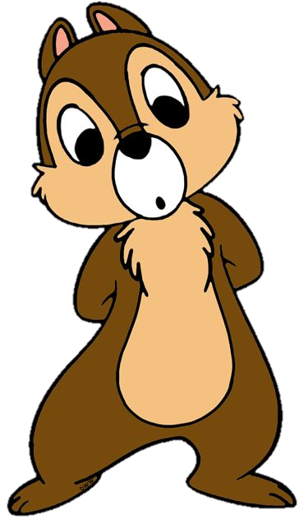
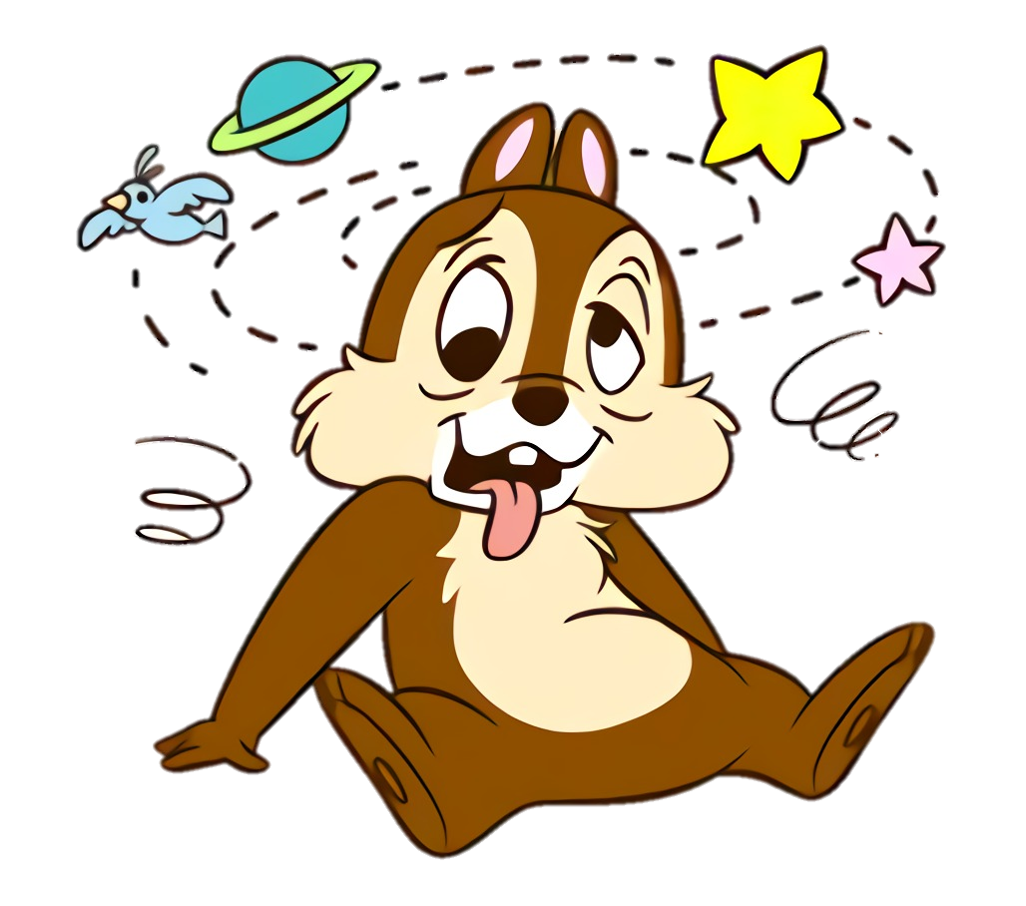
Sai mất rồi!!!
Notes:
Hướng dẫn: GV click vào mũi tên sang trái để trở lại câu hỏi >> cho phép HS chọn lại đáp án đúng.

Slide 6
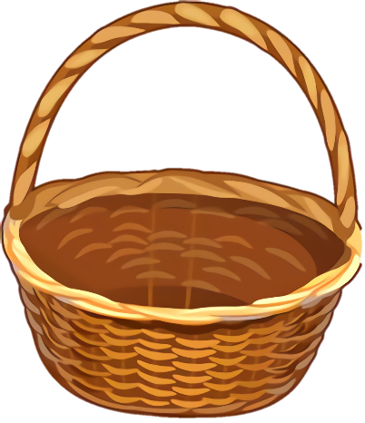
Đúng rồi!
+1
Notes:
Hướng dẫn: GV click vào mũi tên sang phải để di chuyển đến câu hỏi tiếp theo.

Slide 7
Trong bài đọc “Sư tử xuất quân”, con vật nào được sư tử giao cho việc vận tải, chở đồ đạc?
A
B
Gấu
Cáo
C
D
Khỉ
Voi
Notes:
Chúng ta đến với câu hỏi tiếp theo. Các em cùng suy nghĩ nào? Thời gian đã hết rồi. Các em đã có câu trả lời chưa nào? À trong tiết học vừa rồi các em được tìm hiểu bài Sư tử xuất quân, các em đã được biết Sư tử đã giao cho việc vận tải, chở đồ đạc cho Voi. Vậy rất dễ dàng ở câu này các em sẽ chọn đáp án D. Cô chúc mừng các em, và sóc nâu đã them 1 hạt dẻ nữa rồi

Slide 8
Sai mất rồi!!!
Notes:
Hướng dẫn: GV click vào mũi tên sang trái để trở lại câu hỏi >> cho phép HS chọn lại đáp án đúng.

Slide 9
Đúng rồi!
+1
Notes:
Hướng dẫn: GV click vào mũi tên sang phải để di chuyển đến câu hỏi tiếp theo.

Slide 10
Em hãy chọn thành ngữ được viết đúng?
A
B
Nhanh như rùa
Nhanh như gấu
C
D
Nhanh như sóc
Nhanh như sên
Notes:
Chúng ta hãy cùng đến với câu hỏi số 3 các em nhé! Câu hỏi 3….Các em cùng suy nghĩ nào. Các em đã có câu trả lời chưa. Trong 4 loài vật này thì loài nào rất nhanh vậy các em. À đúng rồi, đó là con Sóc. Nên thành ngữ đúng sẽ là Nhanh như Sóc. Cô chúc mừng các em và chúc mừng sóc nâu

Slide 11
Sai mất rồi!!!
Notes:
Hướng dẫn: GV click vào mũi tên sang trái để trở lại câu hỏi >> cho phép HS chọn lại đáp án đúng.

Slide 12
Đúng rồi!
+1
Notes:
Hướng dẫn: GV click vào mũi tên sang phải để di chuyển đến câu hỏi tiếp theo.

Slide 13
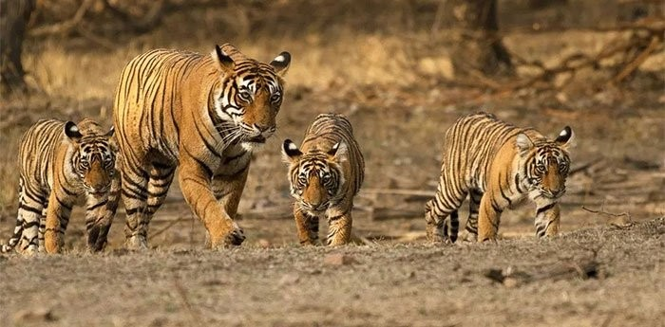
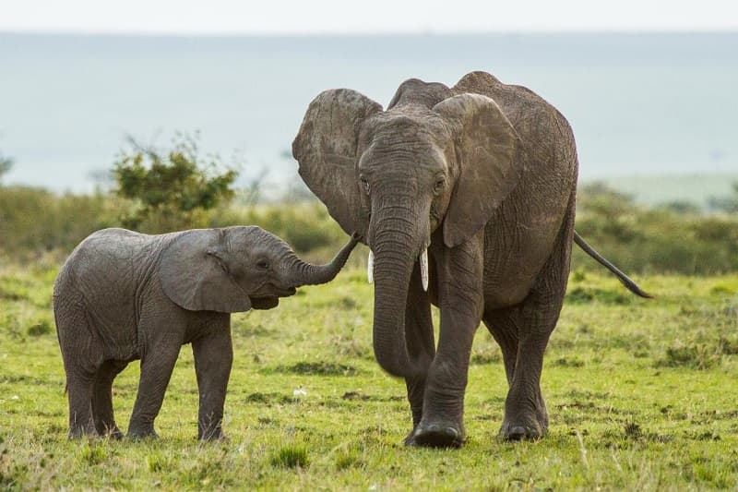
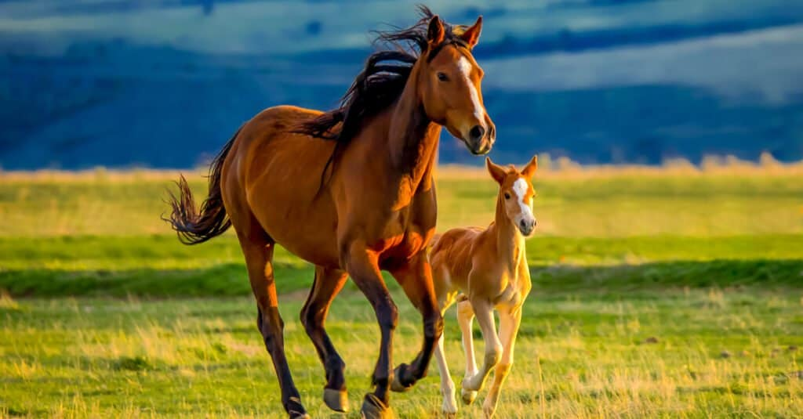
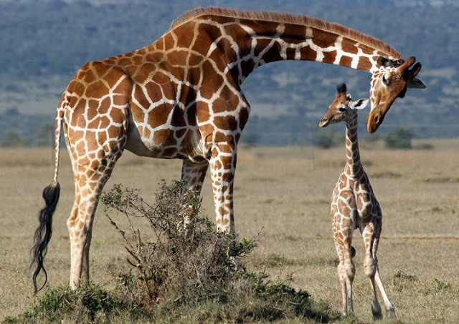
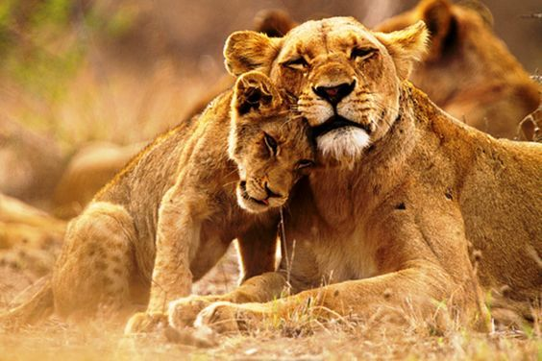
Notes:
Như vậy vừa rồi các em đã giúp đỡ sóc nâu tìm được rất nhiều hạt dẻ. Chú Sóc nâu gửi lời cảm ơn đến các em đấy và cũng k quên tặng cho các em một số bức ảnh
Các em hãy quan sát xem những bức ảnh ấy là gì nhé. Đây là hình ảnh …..
CÁC EM Ạ. THẾ GIỚI ĐỘNG VẬT CÓ RẤT NHIỀU ĐIỀU THÚ VỊ MÀ CHÚNG TA CHƯA BIẾT. CÁC EM CÓ BAO GIỜ TỰ HỎI: ĐỘNG VẬT BẾ CON NHƯ THẾ NÀO KHÔNG?
ĐỂ TRẢ LỜI CÂU HỎI ĐÓ. CÔ CÙNG CÁC EM TÌM HIỂU QUA BÀI ĐỌC NGÀY HÔM NAY

Slide 14
Thứ tư ngày 5 tháng 3 năm 2025
Tiếng Việt
Bài đọc 2:
Động vật “bế” con thế nào?
Notes:
BÀI ĐỌC CÓ TÊN LÀ ĐỘNG VẬT BẾ CON THẾ NÀO? CỦA TÁC GIẢ LÊ QUANG LONG VÀ NGUYỄN THỊ THANH HUYỀN
MỜI CÁC EM MỞ SÁCH GIÁO KHOA TRANG 59, 60 CÙNG LẮNG NGHE CÔ ĐỌC BÀI

Slide 15
Động vật “bế” con thế nào ?
1. Mèo, hổ, báo, sư tử,... tha con giống như tha con mồi. Chúng dùng răng ngoạm chặt da cổ của con rồi giữ con lủng lẳng trên suốt đường đi. Nhưng chúng ngoạm rất khéo để không làm đau, làm rơi con.
2. Cá sấu có hàm răng sắc nhọn nhưng “bế” con cũng rất khéo. Cá sấu mẹ tha từng đứa con trong miệng đến nơi nó muốn mà không làm đau con.
3. Chuột túi, gấu túi “địu” con trong chiếc túi trước bụng.
4. Gấu túi con trên 6 tháng tuổi phải tự bám chắc vào lưng mẹ khi mẹ di chuyển thoăn thoắt trên các cành cây.
5. Thiên nga mẹ “cõng” con trên lưng, bơi đi đây đi đó.
6. Nhưng không phải con vật nhỏ nào cũng được “bế”. Ngựa con, hươu con, voi con, tê giác con,... thì từ bé đã phải tự đi theo mẹ.
Theo LÊ QUANG LONG, NGUYỄN THỊ THANH HUYỀN
Notes:
BÀI ĐỌC RẤT THÚ VỊ PHẢI KHÔNG CÁC EM. VỚI BÀI ĐỌC NÀY PHẢI ĐỌC VỚI GIỌNG VUI TƯƠI, HÀO HỨNG THỂ HIỆN NHỊP ĐIỆU CỦA THẾ GIỚI ĐỘNG VẬT. CÁC EM HÃY QUAN SÁT VÀO BÀI ĐỌC VÀ CHO CÔ BIẾT BÀI ĐỌC ĐƯỢC CHIA LÀM BAO NHIÊU ĐOẠN
À CHÚNG TA DỄ DÀNG NHẬN THẤY RẰNG BÀI ĐỌC ĐƯỢC CHIA LÀM 6 ĐOẠN. 1,2,3,4,5,6 TƯƠNG ỨNG VỚI MỖI SỐ THỨ TỰ LÀ MỘT ĐOẠN CỦA BÀI
BÂY GIỜ CÔ TRÒ CHÚNG TA HÃY CÙNG LUYỆN ĐỌC TỪNG ĐOẠN NHÉ

Slide 16
LUYỆN ĐỌC ĐOẠN
Động vật “bế” con thế nào ?
1. Mèo, hổ, báo, sư tử,... tha con giống như tha con mồi. Chúng dùng răng ngoạm chặt da cổ của con rồi giữ con lủng lẳng trên suốt đường đi. Nhưng chúng ngoạm rất khéo để không làm đau, làm rơi con.
2. Cá sấu có hàm răng sắc nhọn nhưng “bế” con cũng rất khéo. Cá sấu mẹ tha từng đứa con trong miệng đến nơi nó muốn mà không làm đau con.
3. Chuột túi, gấu túi “địu” con trong chiếc túi trước bụng.
4. Gấu túi con trên 6 tháng tuổi phải tự bám chắc vào lưng mẹ khi mẹ di chuyển thoăn thoắt trên các cành cây.
5. Thiên nga mẹ “cõng” con trên lưng, bơi đi đây đi đó.
6. Nhưng không phải con vật nhỏ nào cũng được “bế”. Ngựa con, hươu con, voi con, tê giác con,... thì từ bé đã phải tự đi theo mẹ.
Theo LÊ QUANG LONG, NGUYỄN THỊ THANH HUYỀN

Slide 17
LUYỆN ĐỌC TỪ KHÓ
Động vật “bế” con thế nào ?
1. Mèo, hổ, báo, sư tử,... tha con giống như tha con mồi. Chúng dùng răng ngoạm chặt da cổ của con rồi giữ con lủng lẳng trên suốt đường đi. Nhưng chúng ngoạm rất khéo để không làm đau, làm rơi con.
2. Cá sấu có hàm răng sắc nhọn nhưng “bế” con cũng rất khéo. Cá sấu mẹ tha từng đứa con trong miệng đến nơi nó muốn mà không làm đau con.
3. Chuột túi, gấu túi “địu” con trong chiếc túi trước bụng.
4. Gấu túi con trên 6 tháng tuổi phải tự bám chắc vào lưng mẹ khi mẹ di chuyển thoăn thoắt trên các cành cây.
5. Thiên nga mẹ “cõng” con trên lưng, bơi đi đây đi đó.
6. Nhưng không phải con vật nhỏ nào cũng được “bế”. Ngựa con, hươu con, voi con, tê giác con,... thì từ bé đã phải tự đi theo mẹ.
Theo LÊ QUANG LONG, NGUYỄN THỊ THANH HUYỀN

Slide 18
LUYỆN ĐỌC CÂU DÀI
Gấu túi con trên 6 tháng tuổi phải tự bám chắc vào lưng mẹ khi mẹ di chuyển thoăn thoắt trên các cành cây.

Slide 19
LUYỆN ĐỌC ĐOẠN
Động vật “bế” con thế nào ?
1. Mèo, hổ, báo, sư tử,... tha con giống như tha con mồi. Chúng dùng răng ngoạm chặt da cổ của con rồi giữ con lủng lẳng trên suốt đường đi. Nhưng chúng ngoạm rất khéo để không làm đau, làm rơi con.
2. Cá sấu có hàm răng sắc nhọn nhưng “bế” con cũng rất khéo. Cá sấu mẹ tha từng đứa con trong miệng đến nơi nó muốn mà không làm đau con.
3. Chuột túi, gấu túi “địu” con trong chiếc túi trước bụng.
4. Gấu túi con trên 6 tháng tuổi phải tự bám chắc vào lưng mẹ khi mẹ di chuyển thoăn thoắt trên các cành cây.
5. Thiên nga mẹ “cõng” con trên lưng, bơi đi đây đi đó.
6. Nhưng không phải con vật nhỏ nào cũng được “bế”. Ngựa con, hươu con, voi con, tê giác con,... thì từ bé đã phải tự đi theo mẹ.
Theo LÊ QUANG LONG, NGUYỄN THỊ THANH HUYỀN

Slide 20
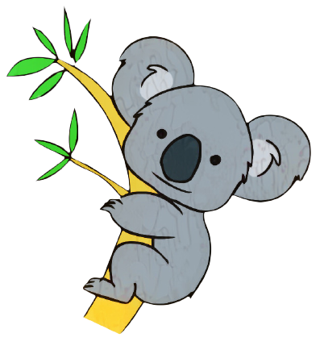
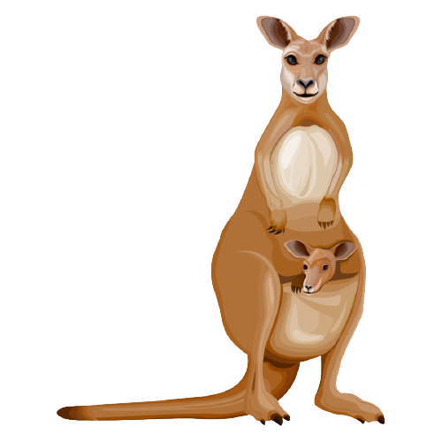
CHÚ THÍCH
CHUỘT TÚI
Tức kang-gu-ru, loài thú lớn có túi da trước bụng để nuôi con nhỏ.
GẤU TÚI
Tức kô-a-la, loài thú nhỏ có túi da trước bụng để nuôi con nhỏ.
Notes:
Cài lại hiệu ứng

Slide 21
CHÚ THÍCH
CHUỘT TÚI
Tức kang-gu-ru, loài thú lớn có túi da trước bụng để nuôi con nhỏ.
GẤU TÚI
Tức kô-a-la, loài thú nhỏ có túi da trước bụng để nuôi con nhỏ.
Notes:
Cài lại hiệu ứng

Slide 22
CHÚ THÍCH
CHUỘT TÚI
Tức kang-gu-ru, loài thú lớn có túi da trước bụng để nuôi con nhỏ.
GẤU TÚI
Tức kô-a-la, loài thú nhỏ có túi da trước bụng để nuôi con nhỏ.
Notes:
Cài lại hiệu ứng

Slide 23
LUYỆN ĐỌC THEO NHÓM ĐÔI
Động vật “bế” con thế nào ?
1. Mèo, hổ, báo, sư tử,... tha con giống như tha con mồi. Chúng dùng răng ngoạm chặt da cổ của con rồi giữ con lủng lẳng trên suốt đường đi. Nhưng chúng ngoạm rất khéo để không làm đau, làm rơi con.
2. Cá sấu có hàm răng sắc nhọn nhưng “bế” con cũng rất khéo. Cá sấu mẹ tha từng đứa con trong miệng đến nơi nó muốn mà không làm đau con.
3. Chuột túi, gấu túi “địu” con trong chiếc túi trước bụng.
4. Gấu túi con trên 6 tháng tuổi phải tự bám chắc vào lưng mẹ khi mẹ di chuyển thoăn thoắt trên các cành cây.
5. Thiên nga mẹ “cõng” con trên lưng, bơi đi đây đi đó.
6. Nhưng không phải con vật nhỏ nào cũng được “bế”. Ngựa con, hươu con, voi con, tê giác con,... thì từ bé đã phải tự đi theo mẹ.
Theo LÊ QUANG LONG, NGUYỄN THỊ THANH HUYỀN

Slide 24
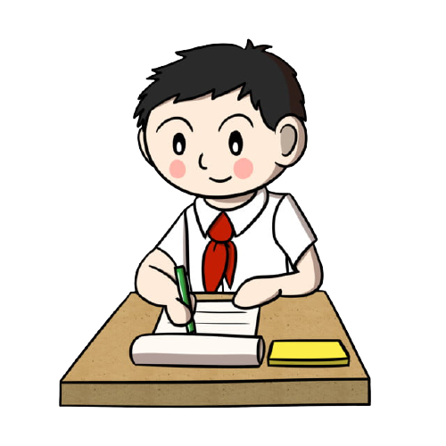
LUYỆN ĐỌC THEO NHÓM ĐÔI

Slide 25
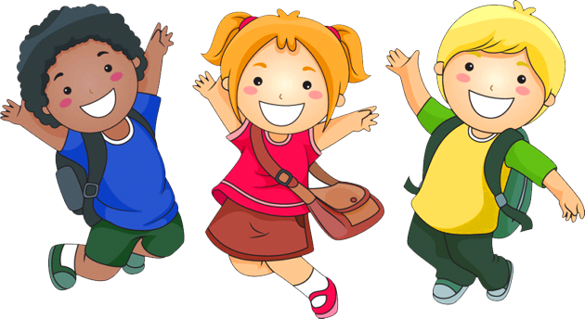
Thi đua đọc nhóm

Slide 26
LUYỆN ĐỌC CẢ BÀI
Động vật “bế” con thế nào ?
1. Mèo, hổ, báo, sư tử,... tha con giống như tha con mồi. Chúng dùng răng ngoạm chặt da cổ của con rồi giữ con lủng lẳng trên suốt đường đi. Nhưng chúng ngoạm rất khéo để không làm đau, làm rơi con.
2. Cá sấu có hàm răng sắc nhọn nhưng “bế” con cũng rất khéo. Cá sấu mẹ tha từng đứa con trong miệng đến nơi nó muốn mà không làm đau con.
3. Chuột túi, gấu túi “địu” con trong chiếc túi trước bụng.
4. Gấu túi con trên 6 tháng tuổi phải tự bám chắc vào lưng mẹ khi mẹ di chuyển thoăn thoắt trên các cành cây.
5. Thiên nga mẹ “cõng” con trên lưng, bơi đi đây đi đó.
6. Nhưng không phải con vật nhỏ nào cũng được “bế”. Ngựa con, hươu con, voi con, tê giác con,... thì từ bé đã phải tự đi theo mẹ.
Theo LÊ QUANG LONG, NGUYỄN THỊ THANH HUYỀN

Slide 27
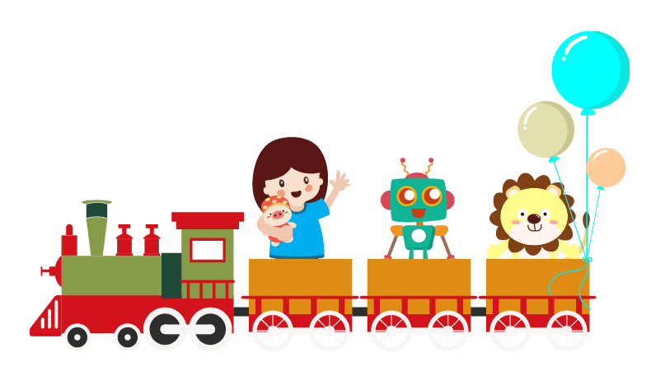
ĐỌC HIỂU
Notes:
CÁC EM THÂN MẾN VỪA RỒI CÔ VÀ CÁC EM CÙNG LUYỆN ĐỌC BÀI ĐỘNG VẬY BẾ CON THẾ NÀO
ĐỂ TÌM HIỂU RÕ HƠN Ý NGHĨA CỦA BÀI ĐỌC NÀY. CÔ MỜI CÁC EM ĐẾN VỚI HOẠT ĐỘNG TIẾP THEO
ĐỌC HIỂU

Slide 28
Đọc hiểu
1. Kể tên những con vật có cách tha con giống như tha mồi.
2. Những con vật nào “cõng” hoặc “địu” con bằng lưng, bằng chiếc túi da ở bụng ?
3. Những con vật nhỏ nào không được tha, “địu” hay “cõng” mà phải tự đi theo mẹ ?

Slide 29
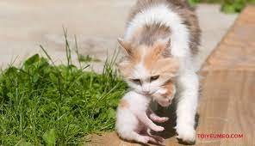
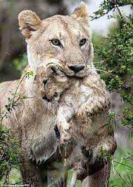
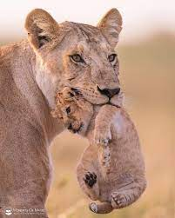
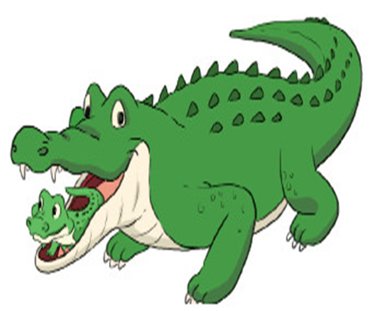
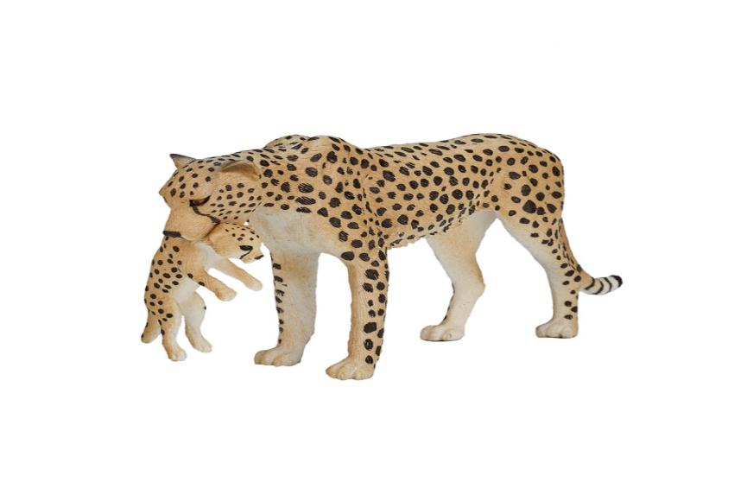
Đọc hiểu
1. Kể tên những con vật có cách tha con giống như tha mồi.
Những con vật có cách tha con giống như tha mồi là mèo, hổ, báo, sư tử, cá sấu…
Notes:
Các em hãy đọc thầm lại đoạn 1, đoạn 2 của bài để suy nghĩ tìm ra câu trả lời nhé
Thời gian dành cho các em
Thời gian suy nghĩ đã hết rồi. Các em đã có câu trả lời chưa nào?
Chúng ta có thể trả lời rằng: Những con vật…
Cô cùng các em xem 1 số hình ảnh nhé. Đây là mèo mẹ, sư tử mẹ , cá sấu mẹ, báo mẹ, hổ mẹ đang tha con giống như đang tha mồi
Nhìn có vẻ sẽ làm cho các con của mình đau nhưng thực chất chúng ngoạm rất khéo, con sẽ không bị đau đâu các em ạ

Slide 31
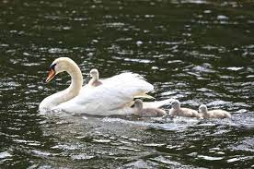
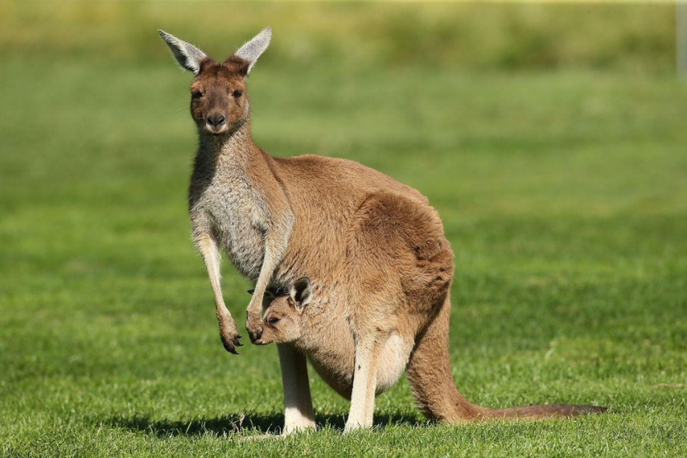
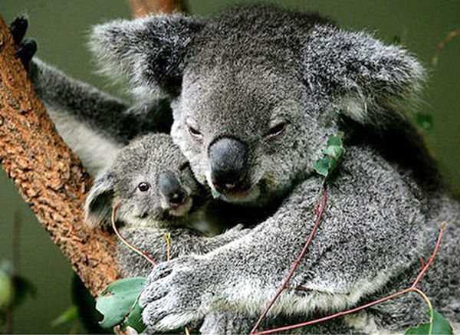
Đọc hiểu
2. Những con vật nào “cõng” hoặc “địu” con bằng lưng, bằng chiếc túi da ở bụng ?
Thiên nga “cõng” con trên lưng…. Chuột túi, gấu túi “địu’ con bằng chiếc túi da ở bụng.
Thiên nga
Con chuột túi Kang-gu-ru
Con gấu túi Kô-a-la
Notes:
Cô trò chúng ta cùng đến với câu hỏi số 2 nhé
Các em tiếp tục đọc đoạn 3,4,5 của bài để tìm câu trả lời đi nào
Cô nghĩ rằng các em đã có câu trả lời của mình rồi phải không nào
À chúng ta có thể trả lời rằng

Slide 33
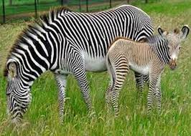
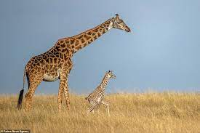
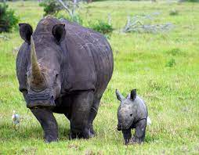
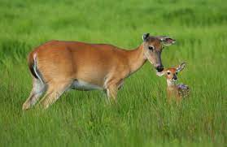
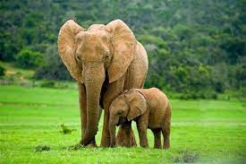
Đọc hiểu
3. Những con vật nhỏ nào không được tha, “địu” hay “cõng” mà phải tự đi theo mẹ ?
Những con vật nhỏ không được tha, “địu” hay “cõng” mà phải tự đi theo mẹ là ngựa con, hươu con, voi con, tê giác con, …
Notes:
Vừa rồi chúng ta vừa xem một số loài vật được sự chăm bẵm, nâng niu của mẹ phải không các em
Nhưng không phải loài vật nào cũng nhận được sự chăm sóc như thế
Các em cùng cô xem tiếp câu hỏi số 3 nhé
Những…
Các em hãy đọc thầm đoạn số 6 và trả lời câu hỏi này nào
Các em thấy không, những chú hưu con, ngựa con, hay voi con phải tự đi theo mẹ, bám sát theo mẹ để không phải bị lạc
Các loài động vật này sẽ có tính tự lập ngay từ sớm vì không phụ thuộc vào bố mẹ phải không các em

Slide 34
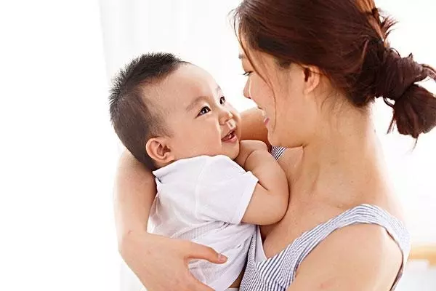
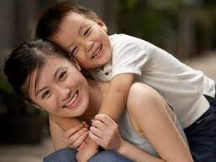
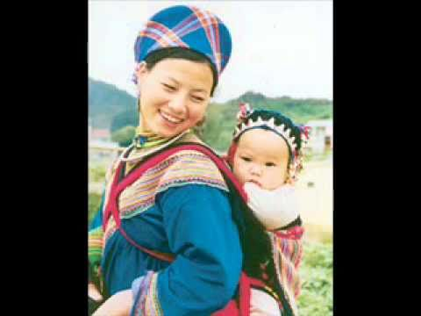
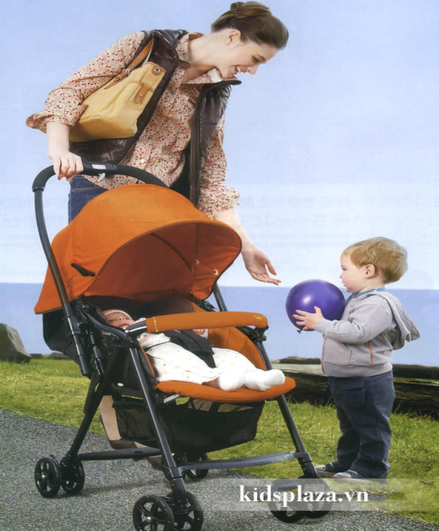
Đọc hiểu
4. Con người giúp em bé di chuyển bằng những cách nào?
Bài đọc cung cấp cho các em thông tin gì, giúp các em hiểu điều gì ?
Notes:
Ah con người có thế giúp em bé di chuyển bằng cách bế em, cõng, địu em hoặc sử dụng xe đẩy giúp em bé di chuyển
Như vậy cho thấy rằng con người chúng ta rất là thông minh , nghĩ ra rất nhiều cách giúp cho em bé được di chuyển bằng các cách khác nhau

Slide 35
Bài đọc cung cấp cho em thông tin gì, giúp em hiểu điều gì về động vật?
- Động vật cũng có những cách bế con rất đặc biệt.
- Chúng cũng biết bế con mà không làm con đau
- Loài vật cũng biết yêu thương con.
Notes:
Phải không các em
Các em thân mến vừa rồi cô và các em cùng đọc hiểu bài: Động vật bế con như thế nào
Qua bài học này cô hy vọng các em sẽ luyện đọc bài thật nhiều lần đồng thời về tìm đọc them các bài đọc về các loài động vật để biết them nhiều kiến thức thú vị về thế giới động vật các em nhé!

Slide 36
BÀI HỌC ĐẾN ĐÂY ĐÃ HẾT
XIN CHÂN THÀNH CẢM ƠN
QUÝ THẦY CÔ VÀ CÁC EM

